Slide 1


Resultados e Experiência de Implantação
MPSP

Slide 2
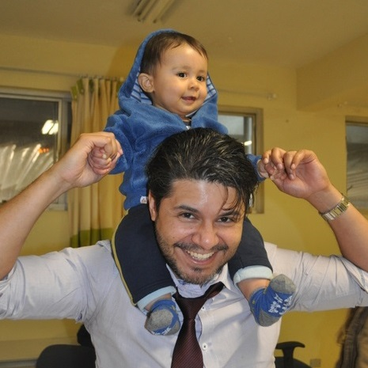
Apresentação
Fernando Ribeiro
Assessor Especial
CGE – Centro de Gestão Estratégica
fernandoribeiro@mpsp.mp.br
Administrador de Empresas
Desde 2013
MPSP
Ministério Público do Estado de São Paulo
Subprocuradoria-Geral de Justiça de Planejamento Institucional
Centro de Gestão Estratégica

Slide 3


Slide 4
Resultados
-R$ 250.000,00
Gasto com Correios em um ano
MPSP
Ministério Público do Estado de São Paulo
Subprocuradoria-Geral de Justiça de Planejamento Institucional
Centro de Gestão Estratégica

Slide 5
Resultados
-1.100.000 folhas
Gasto com papeis em um ano
MPSP
Ministério Público do Estado de São Paulo
Subprocuradoria-Geral de Justiça de Planejamento Institucional
Centro de Gestão Estratégica

Slide 6
Resultados
-70% esforços
comparativo do número de atividades
antes e depois do SEI
MPSP
Ministério Público do Estado de São Paulo
Subprocuradoria-Geral de Justiça de Planejamento Institucional
Centro de Gestão Estratégica

Slide 7
Resultados
-83% tramitação
comparativo do tempo de tramitação
antes e depois do SEI
MPSP
Ministério Público do Estado de São Paulo
Subprocuradoria-Geral de Justiça de Planejamento Institucional
Centro de Gestão Estratégica

Slide 8
Resultados
Gerou oportunidades para tratar sobre a importância das mudanças;
Favoreceu a integração de áreas e pessoas;
Gerou acréscimos em Qualidade de Vida no Trabalho;
Permitiu o mapeamento de processos AS-IS/ TO-BE;
Preparou o terreno para debater outros importantes movimentos no sentido de aprimorar e racionalizar a atividade institucional.
MPSP
Ministério Público do Estado de São Paulo
Subprocuradoria-Geral de Justiça de Planejamento Institucional
Centro de Gestão Estratégica

Slide 9

Resultados
Tem a capacidade de engajar e de motivar as pessoas
MPSP
Ministério Público do Estado de São Paulo
Subprocuradoria-Geral de Justiça de Planejamento Institucional
Centro de Gestão Estratégica

Slide 10

MPSP
Ministério Público do Estado de São Paulo
Subprocuradoria-Geral de Justiça de Planejamento Institucional
Centro de Gestão Estratégica

Slide 11
Capacitação do Grupo
NOÇÃO INICIAL:
O SEI é 10% TI e 90% Negócio;
PREMISSAS:
Implantação por processo;
Não impor a solução de cima para baixo;
  Levar as pessoas a se apropriarem do projeto em suas unidades;
  Favorecer a construção coletiva e a integração das unidades e das pessoas;
MPSP
Ministério Público do Estado de São Paulo
Subprocuradoria-Geral de Justiça de Planejamento Institucional
Centro de Gestão Estratégica

Slide 12

Grupo de Trabalho
SEI
Gerente
TIC
COM
Processos
DOC
Pontos
Focais
MPSP
Ministério Público do Estado de São Paulo
Subprocuradoria-Geral de Justiça de Planejamento Institucional
Centro de Gestão Estratégica

Slide 13

Capacitação do Grupo
2 DIAS DE TREINAMENTO
16 pessoas
SEI Usar
SEI Administrar
MPSP
Ministério Público do Estado de São Paulo
Subprocuradoria-Geral de Justiça de Planejamento Institucional
Centro de Gestão Estratégica

Slide 14
Primeiros movimentos
CARGAS/ CADASTROS INICIAIS:
9.000 usuários;
650 unidades;
Outros cadastros e relacionamentos iniciais;
60 dias úteis para inserção manual.
Realizamos em quinze dias corridos via INSERT no banco de dados.
MPSP
Ministério Público do Estado de São Paulo
Subprocuradoria-Geral de Justiça de Planejamento Institucional
Centro de Gestão Estratégica

Slide 15
Primeiros movimentos
Pagamento de Água
Poucas pessoas envolvidas;
Poucos processos por semana.
CAEX
Área demonstrou interesse;
Muitas pessoas envolvidas;
Área demonstrou interesse;
Processo simples;
Processos complexos;
Muitos processos por dia.
MPSP
Ministério Público do Estado de São Paulo
Subprocuradoria-Geral de Justiça de Planejamento Institucional
Centro de Gestão Estratégica

Slide 16
Primeiros movimentos
CAEX
Área demonstrou interesse;
Muitas pessoas envolvidas;
Processos complexos;
Muitos processos por dia.
DESAFIOS:
Capacitar os “donos do processo”;
Capacitar os usuários;
Cuidar do usuário;
Ninguém gosta de mudança quando não percebe o valor agregado.
MPSP
Ministério Público do Estado de São Paulo
Subprocuradoria-Geral de Justiça de Planejamento Institucional
Centro de Gestão Estratégica

Slide 17
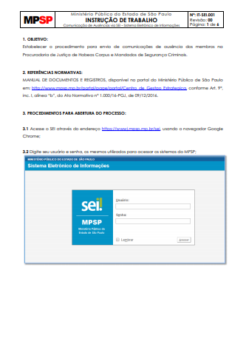
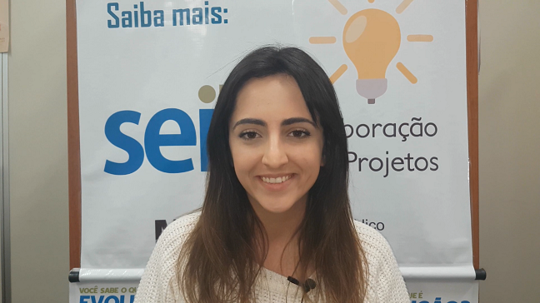

Primeiros movimentos
MPSP
Ministério Público do Estado de São Paulo
Subprocuradoria-Geral de Justiça de Planejamento Institucional
Centro de Gestão Estratégica

Slide 18
Capacitação do Grupo
Overview
Seleção do Processo
Integração
AS-IS
TO-BE
MPSP
Ministério Público do Estado de São Paulo
Subprocuradoria-Geral de Justiça de Planejamento Institucional
Centro de Gestão Estratégica

Slide 19
Erros e Acertos
ERROS | ACERTOS
- Tabela de Assuntos | - Apoio da Alta Administração
- Cadastro de Unidades | - Parceria MCTIC
- Virar a chave ou por processo?!? | - Capacitar para o cuidado
- Descentralização de funções | - Todos somos donos
- Atualizações manuais | - Despertar o desejo de melhoria
MPSP
Ministério Público do Estado de São Paulo
Subprocuradoria-Geral de Justiça de Planejamento Institucional
Centro de Gestão Estratégica

Slide 20
Let’s Play!
MPSP
Ministério Público do Estado de São Paulo
Subprocuradoria-Geral de Justiça de Planejamento Institucional
Centro de Gestão Estratégica

Slide 21
Obrigado
“A fé é o caminho que nos faz vez a vitória ainda antes de ela ter acontecido.”
MPSP
Ministério Público do Estado de São Paulo
Subprocuradoria-Geral de Justiça de Planejamento Institucional
Centro de Gestão Estratégica

